Slide 1
Повторим!

Slide 2
На парте лежат задания для повторения
Назовите окраинные моря
Дайте определение
Найти и показать на карте реки бассейнов океанов:
1-Тихого, 2-Атлантического,3-Индийского, 4-Северного Ледовитого.
Найди соответствие: Задание на листе

Slide 3
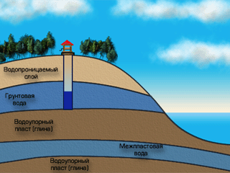
КТО ТАМ?
1
2
3
4
5

Slide 4
КТО ТАМ?

Slide 5
Много снега выпадает,
Снег и лёд лежат, не тают.
Так они везде копились,
И в …… оборотились.
Много лет в горах подряд
Снег идет и сыплет град.
Слой осадков тех велик,
И зовут его...
ледник

Slide 6
Воды суши
Реки
Озера
Водохранилища
Подземные воды
Ледники
Многолетняя мерзлота

Slide 7
Тема урока:
Природные ледники. Многолетняя мерзлота

Slide 8
Состояние воды в природе
ТРИ СОСТОЯНИЯ ВОДЫ
Жидкое
Твердое
Газообразное

Slide 9
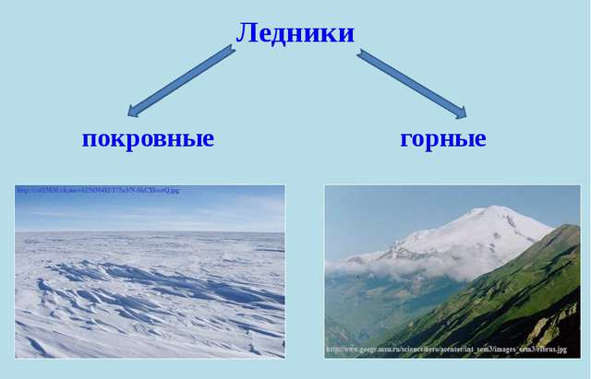

Slide 10
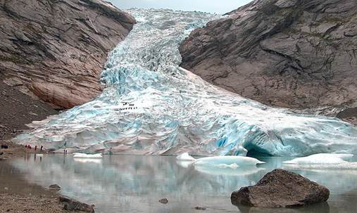
Ледник
– это многолетнее скопление пресного льда на суше.

Slide 11
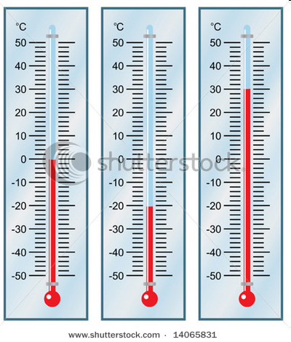
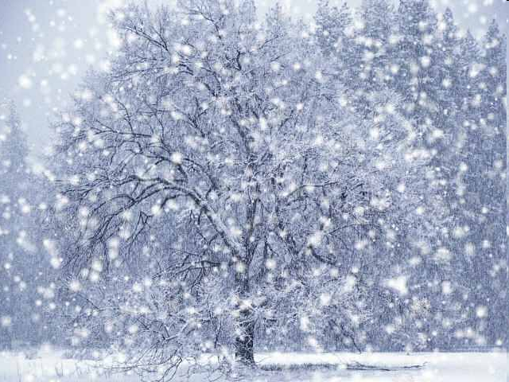
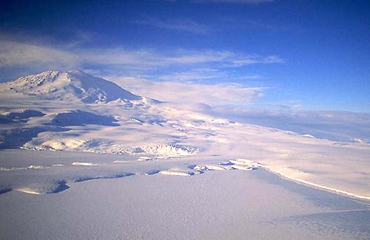
Условия образования ледника
1.Температура воздуха должна быть ниже 0°С в течение всего года.
2.Осадки в виде снега.
3. Снега должно выпадать больше, чем может растаять.

Slide 12
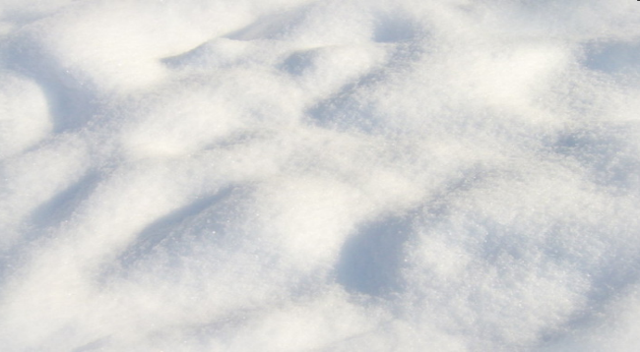
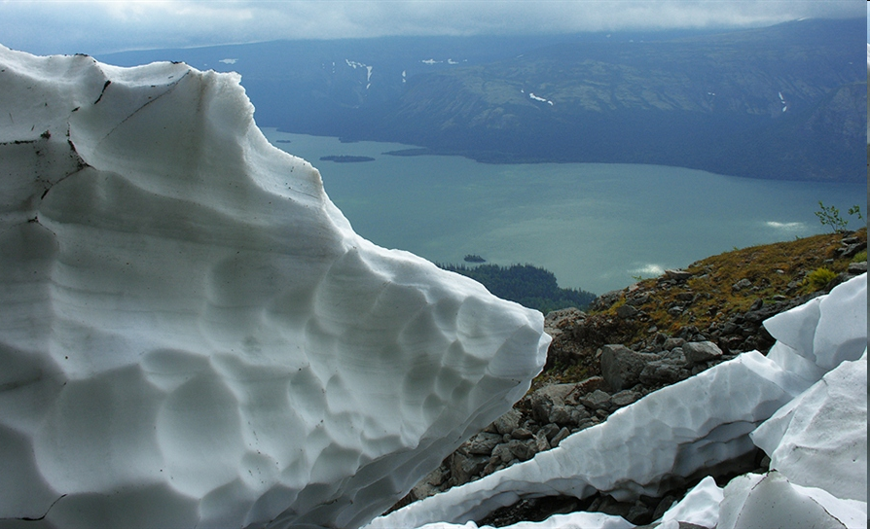
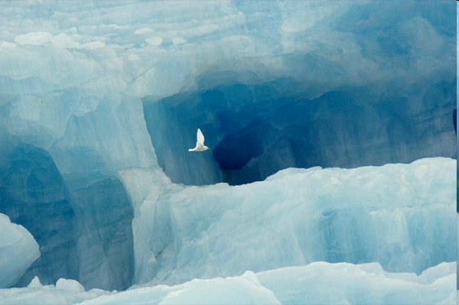
Образование ледника
снег
фирн
лёд

Slide 13
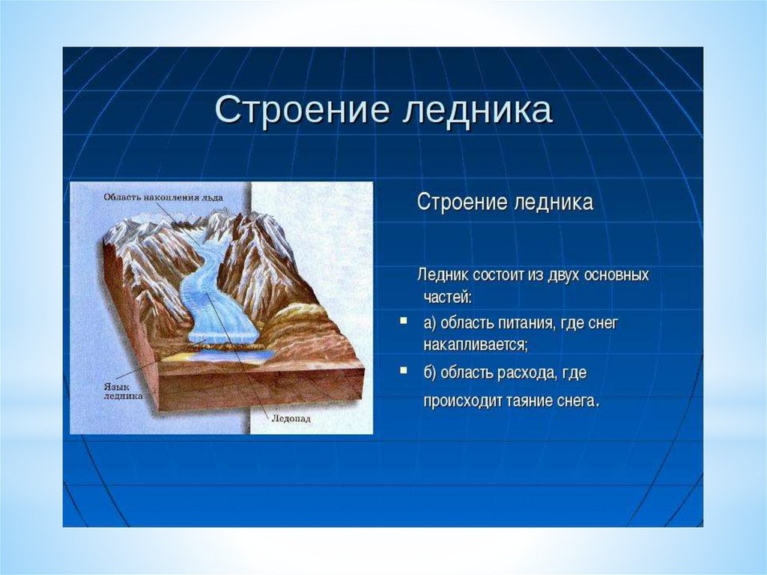

Slide 14
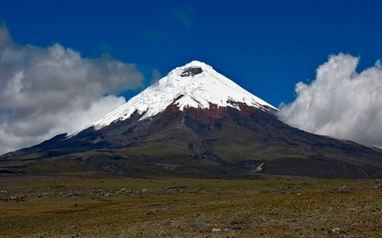
Снеговая линия
– граница, выше которой могут формироваться ледники и снег не тает.

Slide 15
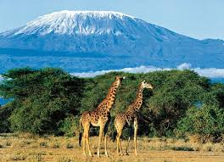
Килиманджаро, высота 5895 м.
При подъеме на 1 км – температура уменьшается на 6 ºС. У подножья горы +25 º С. Найти температуру на вершине.

Slide 16
г.Килиманджаро
1. Абсолютная высота горы — 5895 м.
2. На каждые 1000 м температура воздуха понижается на 6°С. Сколько раз произойдет понижение температуры воздуха?
5895 : 1000 = 5,9 раз.
3. На сколько градусов понизится температура воздуха с высотой?
6° х 5,9 = 35,4°С.
4. Какой будет температура воздуха на вершине?
t = (+25°С) - 35,4°С = -10,4°С.

Slide 17
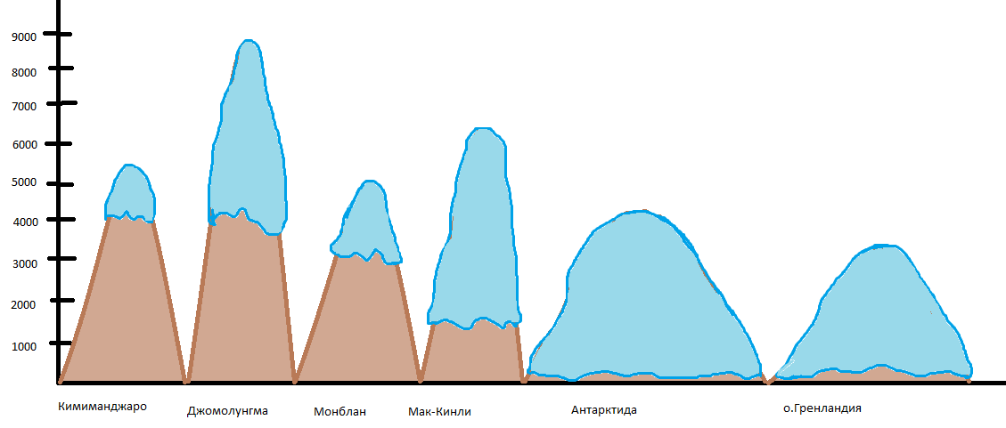
Высота снеговой линии при движении от экватора к полюсам
высота.
3 ю.ш
28 с.ш
45с.ш
63 с.ш.
Полярные области

Slide 18
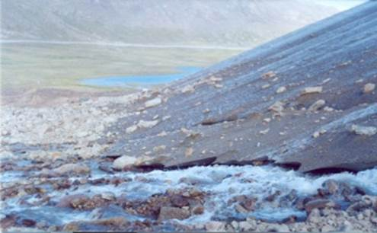
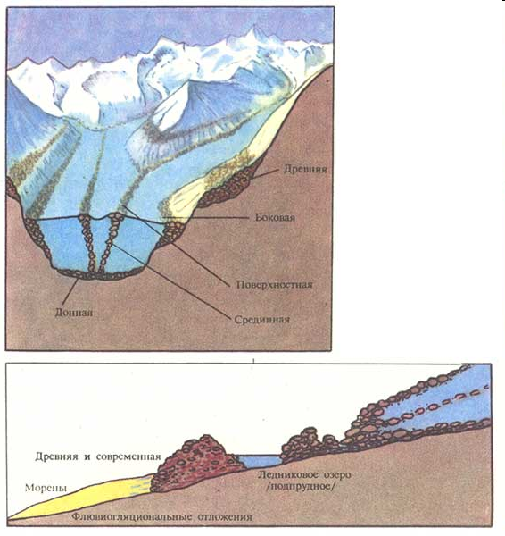
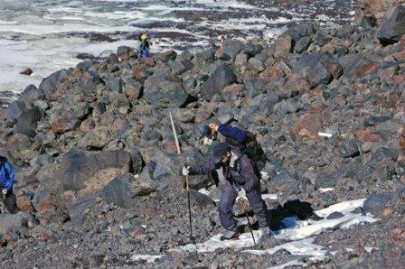
Морена– ледниковые отложения

Slide 19
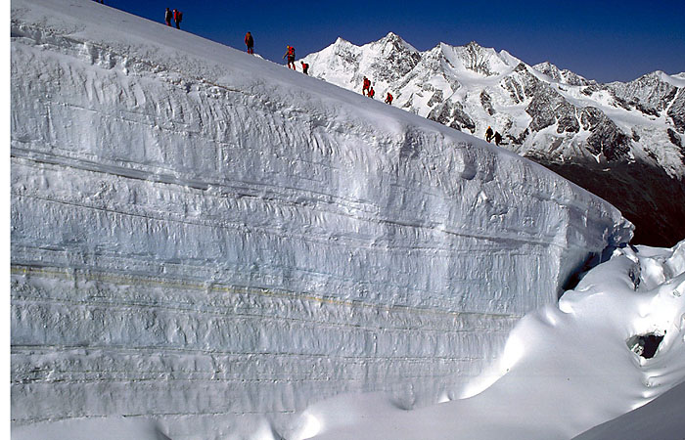
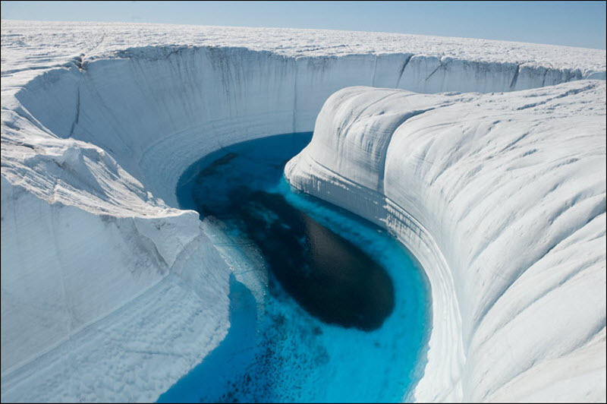
Покровные ледники
Покровные ледники
Антарктида Гренландия

Slide 20
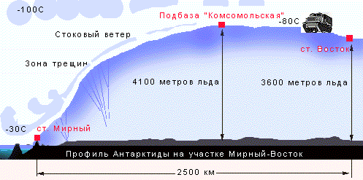
Профиль Антарктиды.

Slide 21
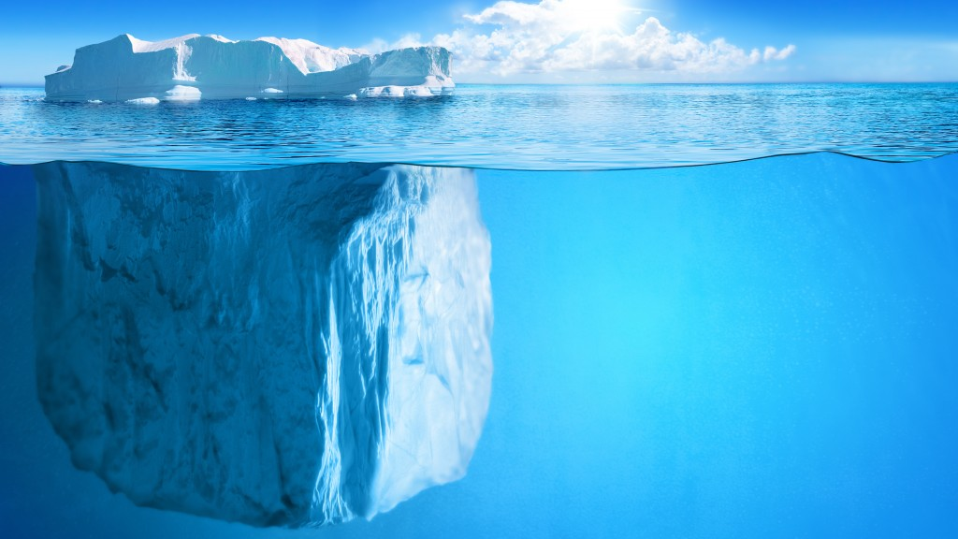
Айсберг– плавучая ледяная гора, меньшая часть которой возвышается над поверхностью
  Айсберги у берегов Антарктиды достигают гигантских размеров: 45 км в ширину, 170 км в длину при толщине более 200 м.
  Большая часть айсберга (до 90% его объема) находится под водой.

Slide 22
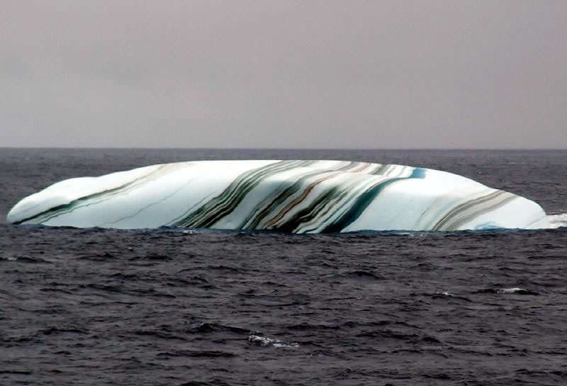
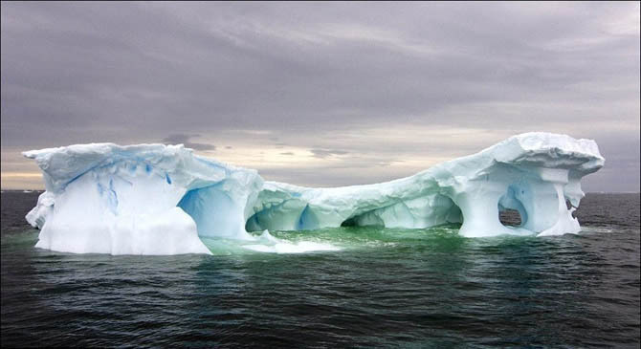
Цветные и поющие айсберги

Slide 23
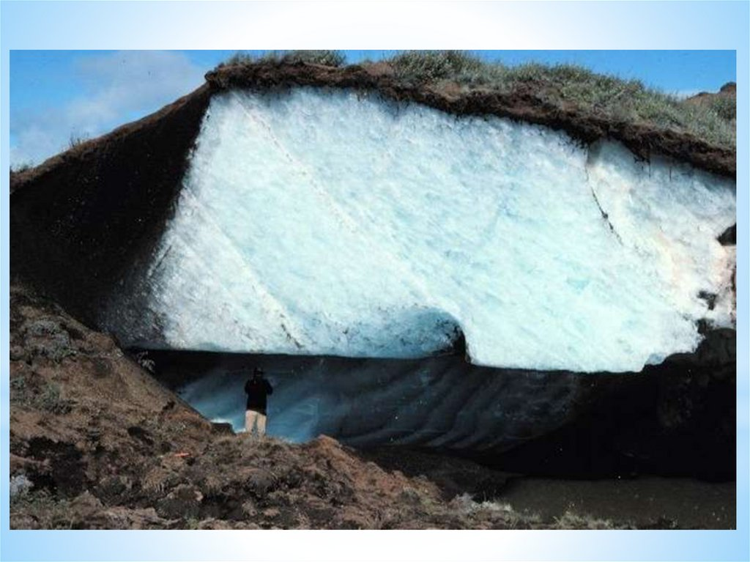
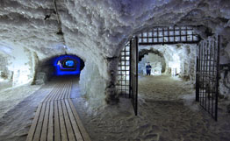
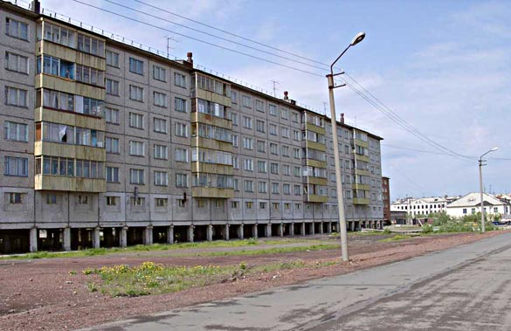
Многолетняя мерзлота это толщи замерзших горных пород, не оттаивающие в течение длительного времени.

Slide 24
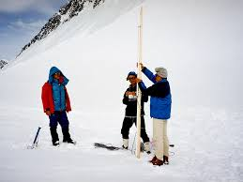
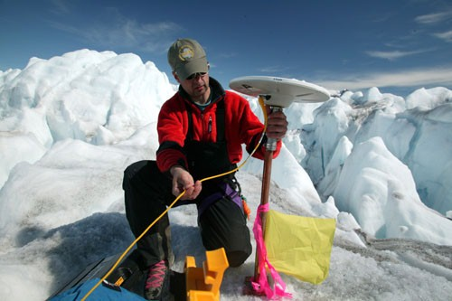
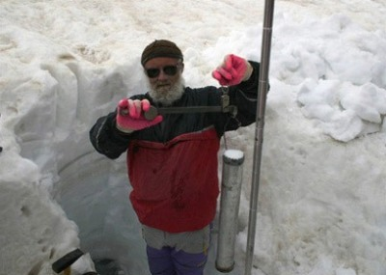
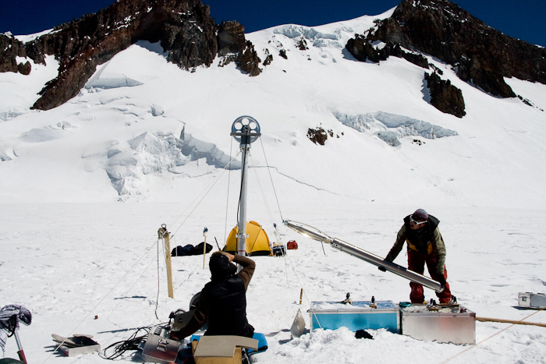
Гляциология – наука о природных льдах

Slide 25
Задания
Напишите рядом с цифрой определение:
- ледник
- снеговая линия язык ледника
фирн
- многолетняя мерзлота
Скопление льда, способное течь.
1
Линия, выше которой снег не тает.
2
Область расхода ледника.
3
Старый зернистый снег.
4
Толщи замерзших горных пород
5

Slide 26

Рефлексия, нарисуйте смайлик, соответствующий вашей работе

Slide 27
Домашнее задание:
§7.
Составить кроссворд по теме гидросфера.

Slide 28
